Slide 1


第一部分 专题一 力与运动
第1讲 力与物体的平衡

Slide 2
必备知识
内容 | 重要的规律、公式和二级结论
1.弹力 | (1)弹力是由于施力物体发生弹性形变而产生的。 (2)在弹性限度内,弹力与形变量成正比,即F=kx。 (3)细绳的弹力一定沿细绳并指向细绳收缩的方向。 (4)杆上的弹力不一定沿杆的方向。
2.摩擦力 | (5)摩擦力的方向与物体间的相对运动或相对运动趋势方向相反。 (6)静摩擦力的大小0<F≤F_{max};滑动摩擦力的大小F_{f}=μF_{N}。

Slide 3
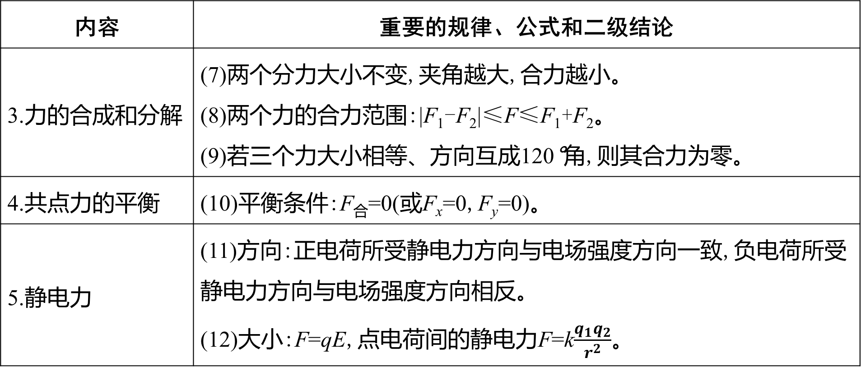
内容 | 重要的规律、公式和二级结论
3.力的合成和分解 | (7)两个分力大小不变,夹角越大,合力越小。 (8)两个力的合力范围:|F₁-F₂|≤F≤F₁+F₂。 (9)若三个力大小相等、方向互成120°角,则其合力为零。
4.共点力的平衡 | (10)平衡条件:F_{合}=0(或F_{x}=0,F_{y}=0)。
5.静电力 | (11)方向:正电荷所受静电力方向与电场强度方向一致,负电荷所受静电力方向与电场强度方向相反。 (12)大小:F=qE,点电荷间的静电力F=k$\frac{q_{1}q_{2}}{r^{2}}$。

Slide 4
内容 | 重要的规律、公式和二级结论
6.安培力 | (13)方向:左手定则判断,安培力垂直于B、I决定的平面。 (14)大小:当B∥I时,F=0;当B⊥I时,F=IlB;当B与I的夹角为θ时, F=IlBsin θ。
7.洛伦兹力 | (15)方向:左手定则判断,洛伦兹力垂直于B、v决定的平面,洛伦兹力不做功。 (16)大小:F=qvB(B⊥v)。

Slide 5
微提醒
“活结”与“死结”、“动杆”与“定杆”
1.“活结”:跨过光滑滑轮(或杆、钉子)的轻绳,其两端张力大小相等,即滑轮只改变力的方向,不改变力的大小。
“死结”:如果几段轻绳系在一个结点上,那么这几段轻绳的张力大小不一定相等。

Slide 6
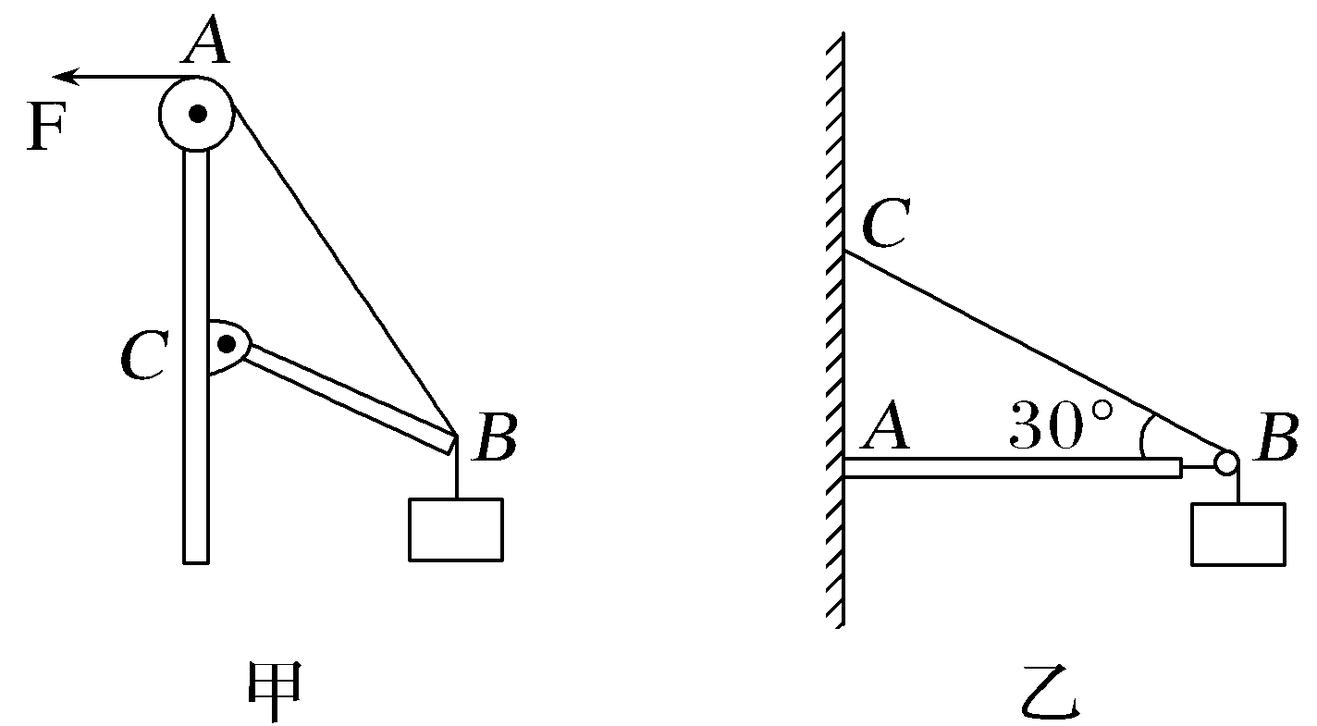
2.“动杆”:对于一端有转轴或有铰链的轻杆,当轻杆处于平衡状态时,轻杆所受到的弹力方向一定沿着轻杆的方向,否则会引起轻杆的转动,如图甲所示。
“定杆”:一端固定的轻杆(如一端“插入”墙壁或固定于地面),轻杆所受到的弹力方向不一定沿着轻杆的方向,如图乙所示。

Slide 7
01
突破高考热点
目 录
02
命题新动向
CONTENTS
03
链接高考真题
04
课时跟踪训练

Slide 8
突破高考热点
1
热点一 受力分析及静态平衡问题
热点二 动态平衡和极值问题
热点三 电磁场中的平衡问题

Slide 9
热点一 受力分析及静态平衡问题
处理平衡问题常用的三种方法
合成法 | 物体受三个共点力的作用而平衡,则任意两个力的合力一定与第三个力大小相等、方向相反
分解法 | 按效果分解:物体受三个共点力的作用而平衡,将某一个力按力的作用效果分解,则其分力和其他两个力满足平衡条件
 | 正交分解法:物体受到三个或三个以上力的作用时,将物体所受的力分解为相互垂直的两组,每组力都满足平衡条件
矢量三 角形法 | 对受三力作用而平衡的物体,将力的矢量图平移,使三力组成一个首尾依次相接封闭的矢量三角形,根据正弦定理、余弦定理或相似三角形等数学知识求解未知力

Slide 10
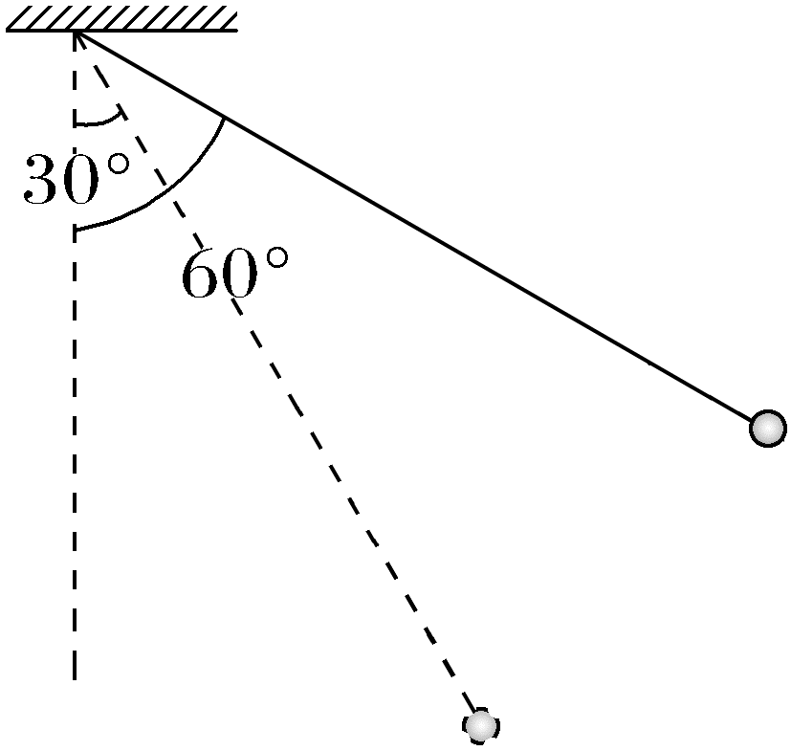
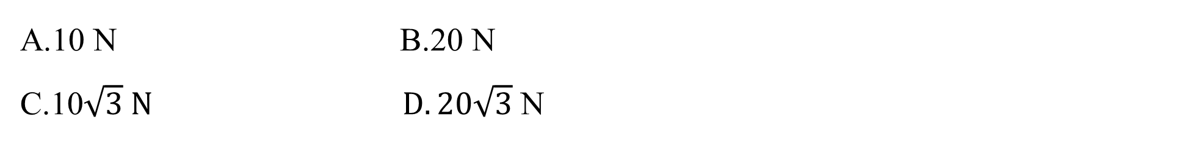
例1 (2025·江苏泰州中学模拟)如图所示, 质量为1 kg的小球用一轻绳悬挂, 在恒力F作用下处于静止状态, 此时悬线与竖直方向的夹角为60°。若把小球换成一质量为2 kg的另一小球,仍在该恒力F的作用下处于静止状态, 悬线与竖直方向的夹角变为30°。重力加速度g=10 m/s²,则恒力F的大小为( )
A
A.10 N B.20 N
C.10$\sqrt{3} N D.20\sqrt{3}$ N

Slide 11
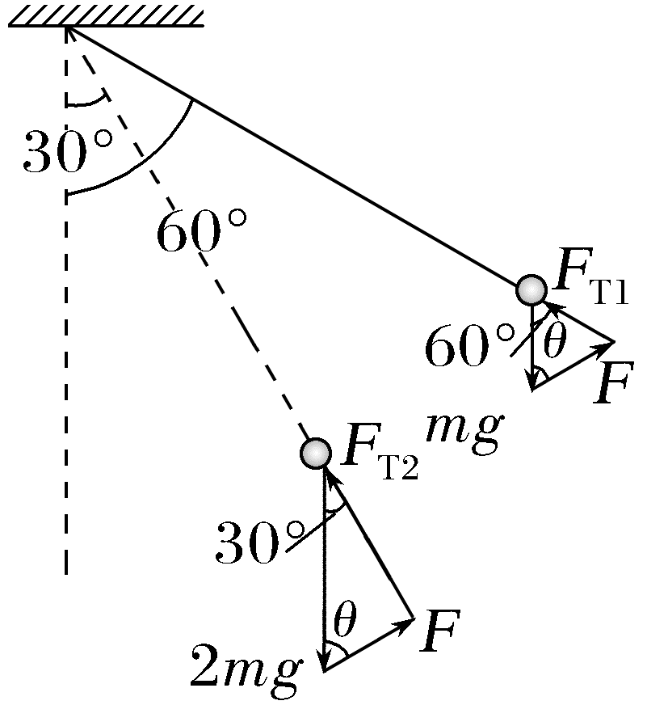
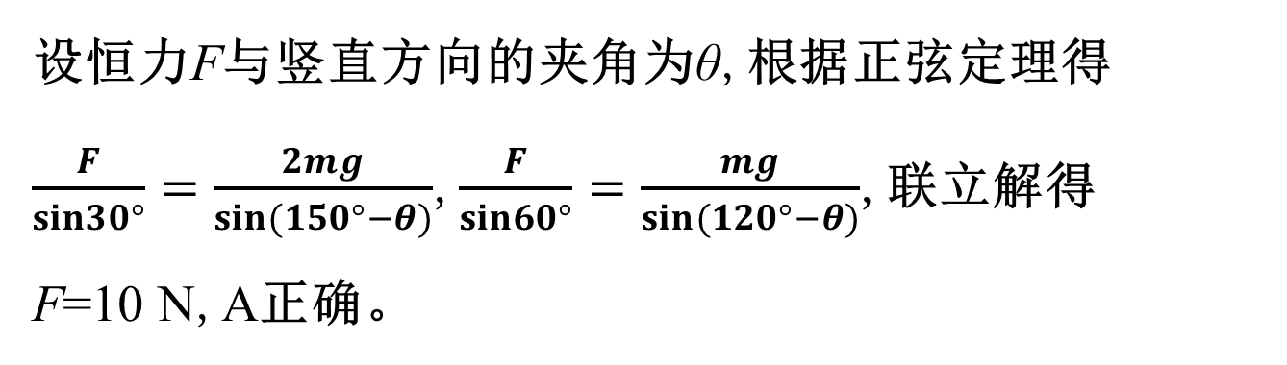
解析 设第1个小球的质量为m,则另一小球的质量为2m,分别对两个位置的小球受力分析,并作出如图所示的矢量三角形,
设恒力F与竖直方向的夹角为θ,根据正弦定理得$\frac{F}{sin30°}=\frac{2mg}{sin(150°−θ)}$,$\frac{F}{sin60°}=\frac{mg}{sin(120°−θ)}$,联立解得
F=10 N,A正确。

Slide 12
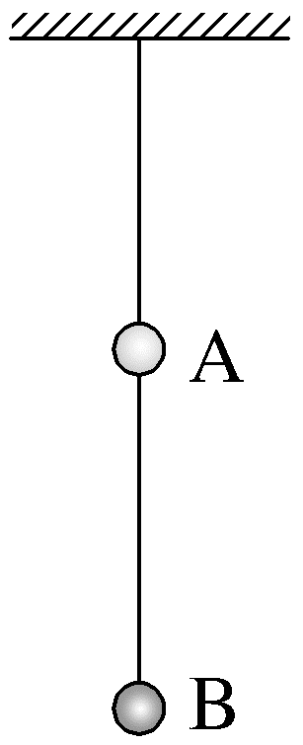
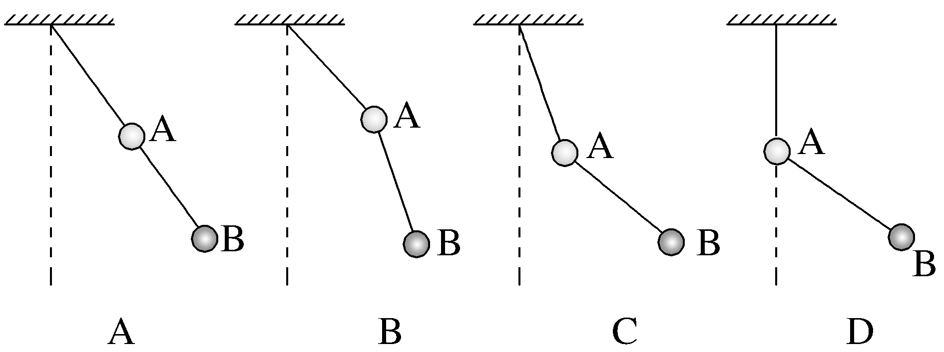
例2 (2025·江苏泰州中学模拟)如图所示,小球A、B大小相同,质量分别为2m和3m,竖直悬挂在丝线下方。现整个装置受到水平向右的恒定风力影响,则两球达到平衡后的位置可能是( )
B

Slide 13
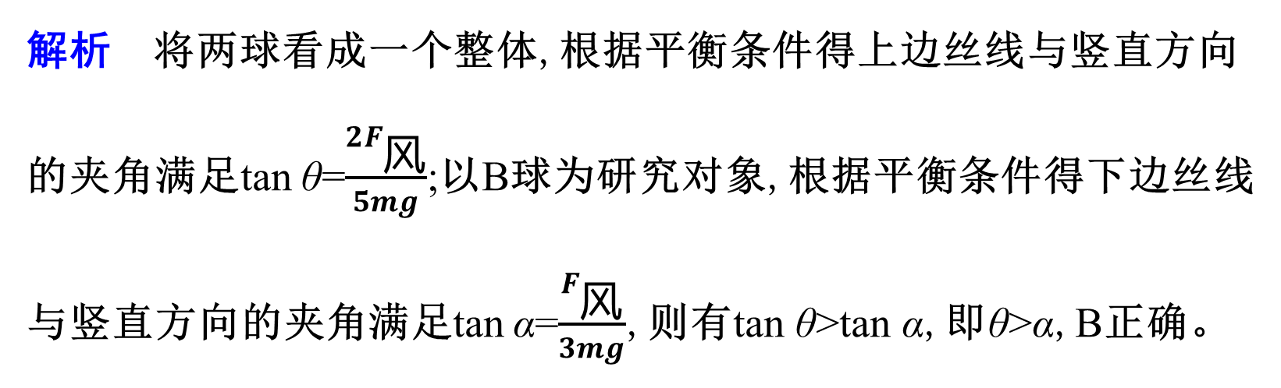
解析 将两球看成一个整体,根据平衡条件得上边丝线与竖直方向的夹角满足tan θ=$\frac{2F_{风}}{5mg}$;以B球为研究对象,根据平衡条件得下边丝线与竖直方向的夹角满足tan α=$\frac{F_{风}}{3mg}$,则有tan θ>tan α,即θ>α,B正确。

Slide 14
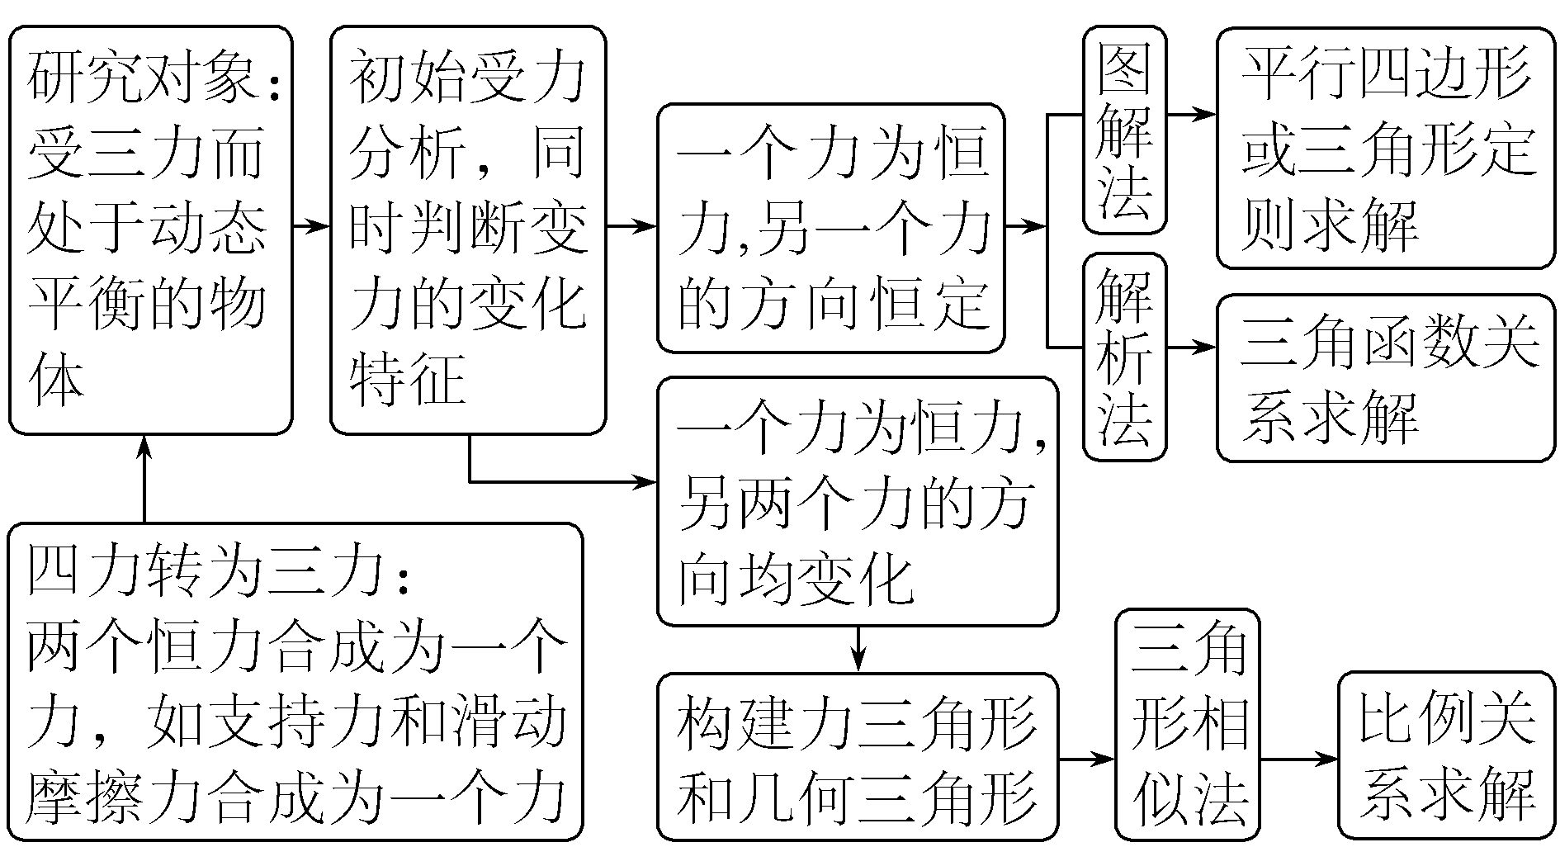
热点二 动态平衡和极值问题
动态平衡问题的分析过程与处理方法

Slide 15
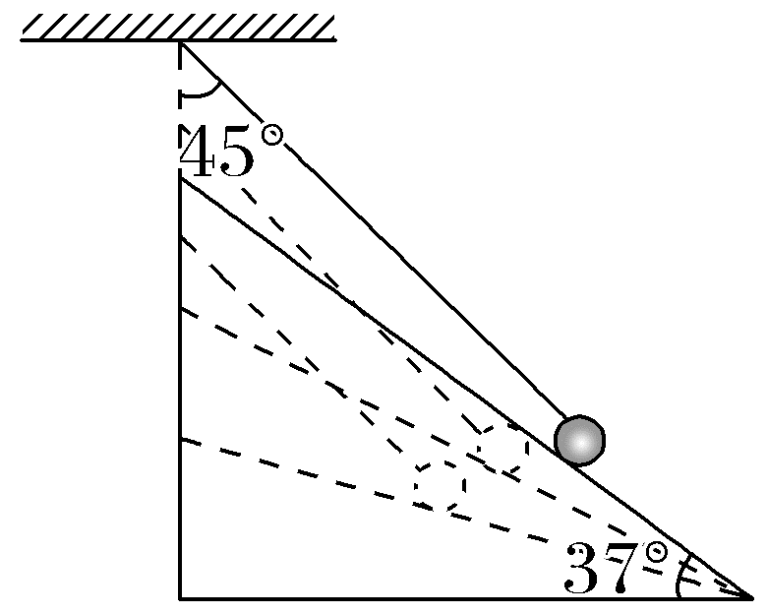
例3 (2025·江苏镇江月考)如图所示,光滑板做成的斜面上有一个小球,小球被轻质细绳拴住悬挂在天花板上,初始时细绳与竖直方向的夹角为45°,斜面倾角为37°,小球处于静止状态。现缓慢减小板的倾角并改变细绳上端悬点的位置,保持细绳与竖直方向的夹角不变,直到板与水平面平行,该过程中( )
C
A.板对小球的支持力变小
B.板对小球的支持力先变小后变大
C.细绳对小球的拉力变小
D.细绳对小球的拉力先变小后变大

Slide 16
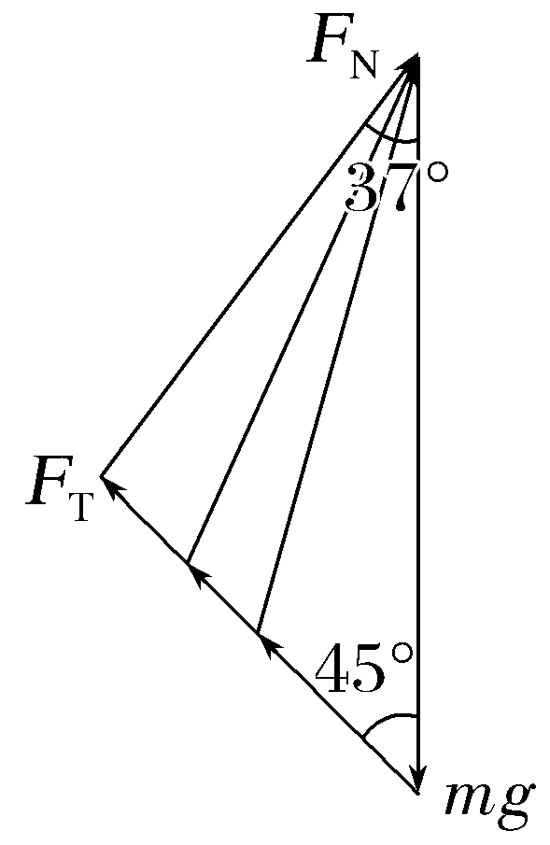
解析 小球受重力mg、拉力F_{T}及板对小球的支持力F_{N},画出三个力矢量三角形的动态变化图如图,由动态图可知,缓慢减小板的倾角并改变细绳上端悬点位置的过程中,拉力F_{T}变小,支持力F_{N}变大,C正确。

Slide 17
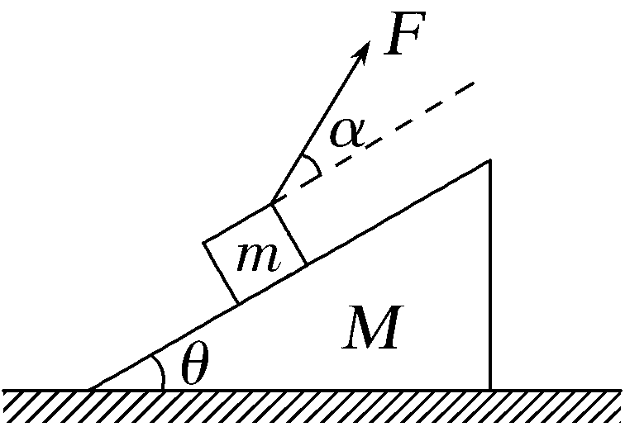
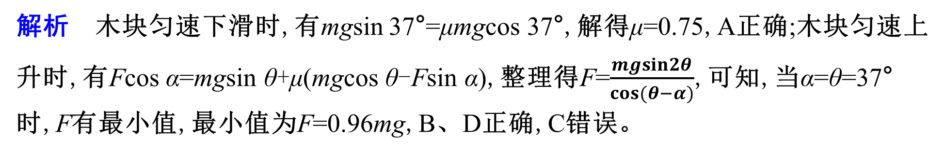
例4 (2025·江苏盐城中学月考)质量为M的木楔倾角θ为37°,在水平面上保持静止。当将一质量为m的木块放在木楔斜面上时,它正好匀速下滑。如图所示,当用与木楔斜面成α角的力F拉木块时,木块匀速上升(已知木楔在整个过程中始终静止)。sin 37°=0.6。下列说法错误的是( )
C
A.木块与斜面间的动摩擦因数为0.75
B.当α=37°时,F有最小值
C.当α=30°时,F有最小值
D.F的最小值为0.96mg
解析 木块匀速下滑时,有mgsin 37°=μmgcos 37°,解得μ=0.75,A正确;木块匀速上升时,有Fcos α=mgsin θ+μ(mgcos θ-Fsin α),整理得F=$\frac{mgsin2θ}{cos(θ−α)}$,可知,当α=θ=37°时,F有最小值,最小值为F=0.96mg,B、D正确,C错误。

Slide 18
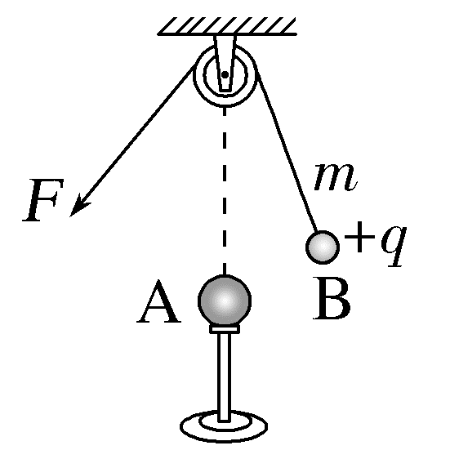
热点三 电磁场中的平衡问题
例5 如图,一轻小滑轮正下方固定着一个带正电小球A,用一绝缘轻质细线跨过滑轮拴接另一个质量为m的带+q小球B,悬停于同一竖直面内某处;现用力拉细线一小段距离,当小球B再次平衡在同一竖直面内时(A、B带电小球可视为点电荷),下列说法中正确的是( )
B
A.两小球间的距离增大
B.两小球间的库仑力大小不变
C.细线拉力增大
D.条件不足,无法判断

Slide 19
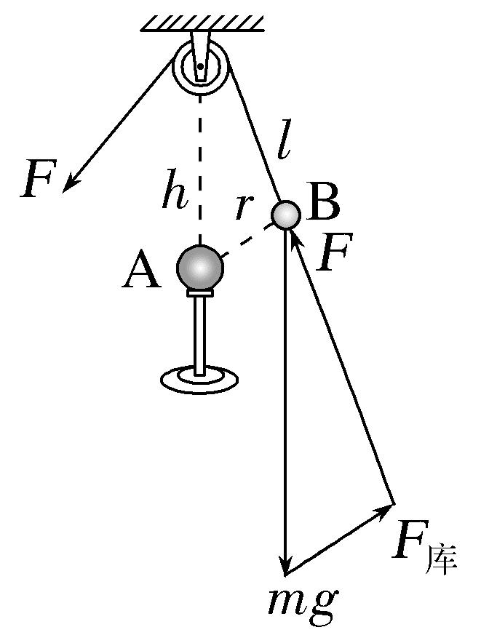
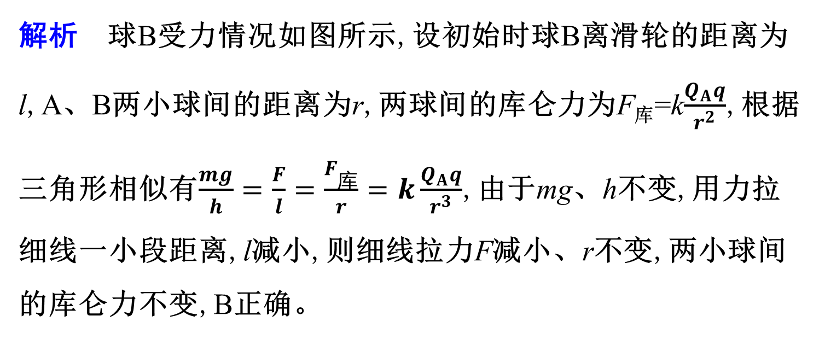
解析 球B受力情况如图所示,设初始时球B离滑轮的距离为l,A、B两小球间的距离为r,两球间的库仑力为F_{库}=k$\frac{Q_{A}q}{r^{2}}$,根据三角形相似有$\frac{mg}{h}=\frac{F}{l}=\frac{F_{库}}{r}=k\frac{Q_{A}q}{r^{3}}$,由于mg、h不变,用力拉细线一小段距离,l减小,则细线拉力F减小、r不变,两小球间的库仑力不变,B正确。

Slide 20
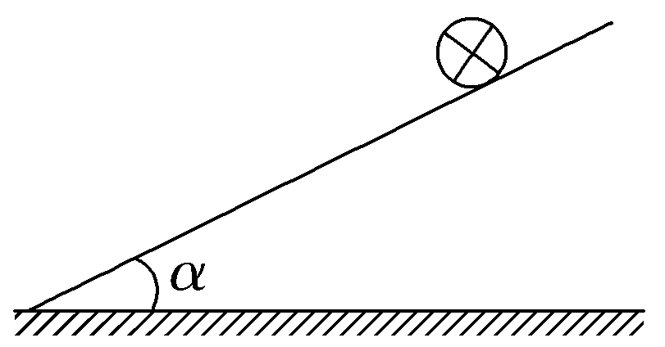
例6 (2025·江苏无锡期末)如图所示,在倾角为α的光滑斜面上,垂直斜面放置一根直导体棒,当通以图示方向电流I时,欲使导体棒静止在斜面上,可加一平行于纸面的匀强磁场,当外加匀强磁场的方向由垂直斜面向上沿逆时针方向转至水平向左的过程中,下列说法中正确的是( )
B
A.此过程中磁感应强度B逐渐减小
B.此过程中磁感应强度B逐渐增大
C.此过程中磁感应强度B先减小后增大
D.此过程中磁感应强度B先增大后减小

Slide 21
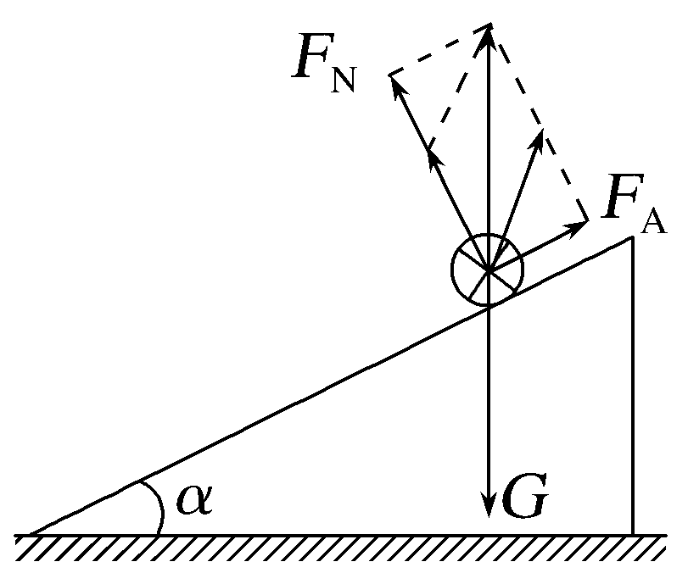
解析 对导体棒受力分析,受重力G、支持力F_{N}和安培力F_{A},三力合力为零,则F_{N}和F_{A}的合力与重力等大反向,当外加匀强磁场的磁感应强度B的方向由垂直斜面向上沿逆时针方向转至水平向左的过程中,安培力从沿斜面向上转到竖直向上,如图所示,由解析图可知,安培力F_{A}变大,由于F_{A}=IlB,其中电流I和导体棒的长度l均不变,故磁感应强度B逐渐增大,B正确。

Slide 22
2
命题新动向

Slide 23
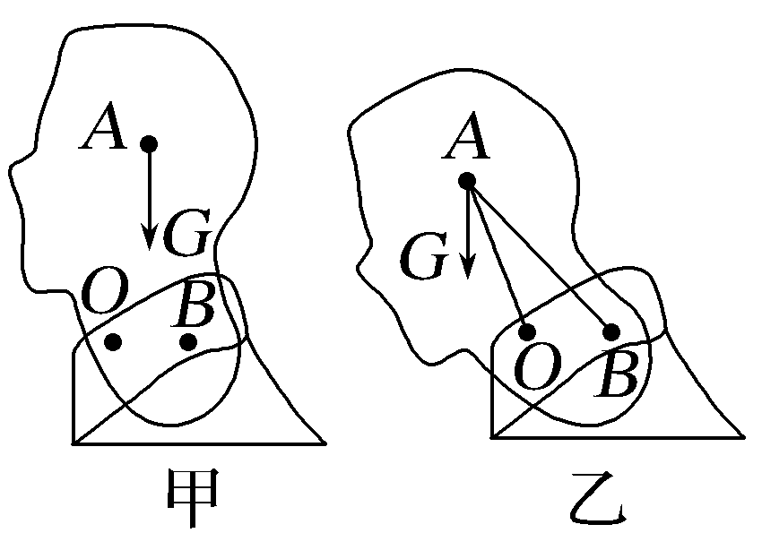
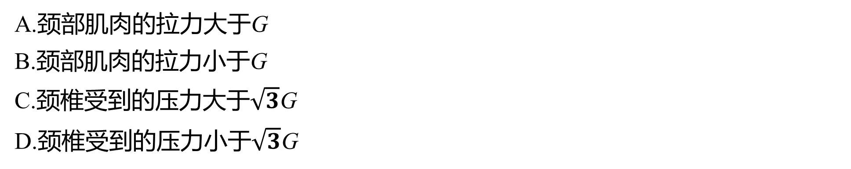
关注生活中的平衡问题
1.随着抖音、快手等小软件的出现,人们长时间低头导致颈椎病的发病率越来越高。现将人体头颈部简化为如图甲所示的模型,A点为头部的重心,AO为提供支持力的颈椎(视为轻杆),可绕O点转动,AB为提供拉力的肌肉(视为轻绳)。当人直立时,颈椎所承受的压力大小等于头部的重力大小G;如图乙,当人低头时,AO、AB与竖直方向的夹角分别为20°、40°。下列关于图乙的说法中正确的是( )
C
A.颈部肌肉的拉力大于G
B.颈部肌肉的拉力小于G
C.颈椎受到的压力大于$\sqrt{3}$G
D.颈椎受到的压力小于$\sqrt{3}$G

Slide 24
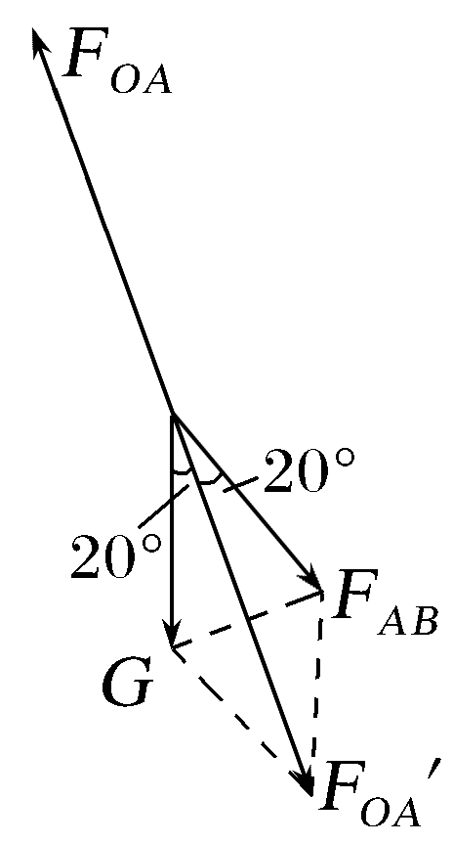
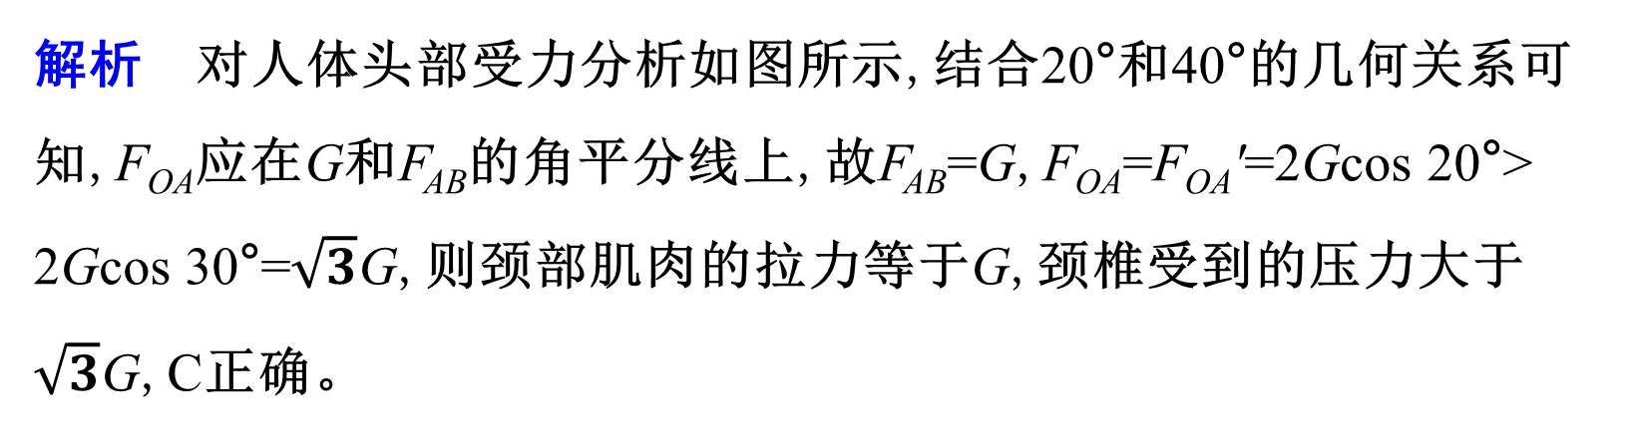
解析 对人体头部受力分析如图所示,结合20°和40°的几何关系可知,F_{OA}应在G和F_{AB}的角平分线上,故F_{AB}=G,F_{OA}=F_{OA}'=2Gcos 20°>
2Gcos 30°=$\sqrt{3}$G,则颈部肌肉的拉力等于G,颈椎受到的压力大于$\sqrt{3}$G,C正确。

Slide 25
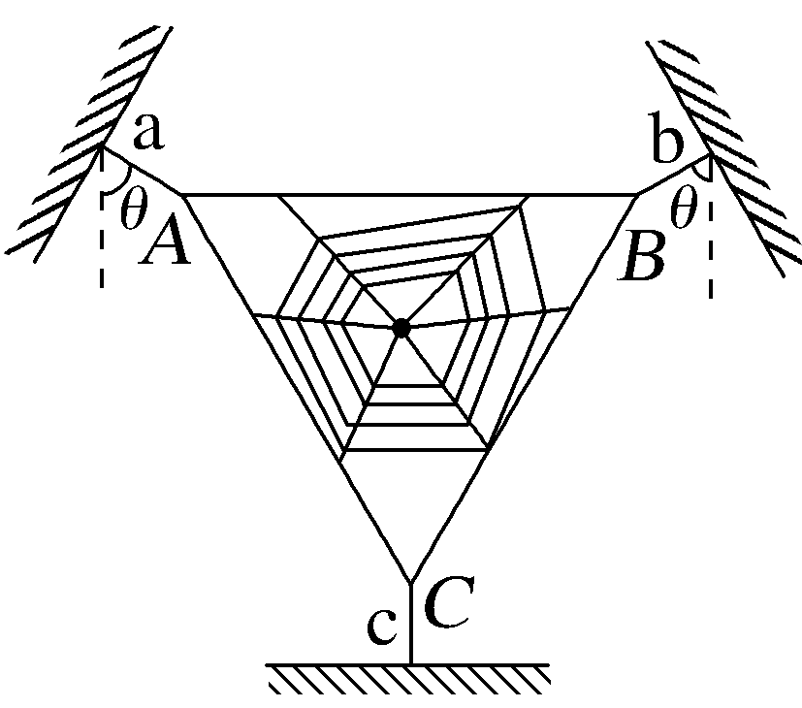
2.蜘蛛网是由部分种类的蜘蛛吐丝所编成的网状物,如图所示。蜘蛛静止在竖直平面内的蜘蛛网中央时,蜘蛛网上A、B、C三点的连线恰好构成正三角形,三根蜘蛛丝a、b、c的延长线均过三角形ABC的中心,蜘蛛丝c沿竖直方向且蜘蛛丝c中恰好无张力,蜘蛛网受到的重力不计,下列说法正确的是( )
D
A.蜘蛛丝a中的张力大于蜘蛛受到的重力
B.蜘蛛丝b中的张力小于蜘蛛受到的重力
C.蜘蛛丝a中的张力等于蜘蛛所受重力的一半
D.蜘蛛丝b中的张力与蜘蛛受到的重力大小相等

Slide 26
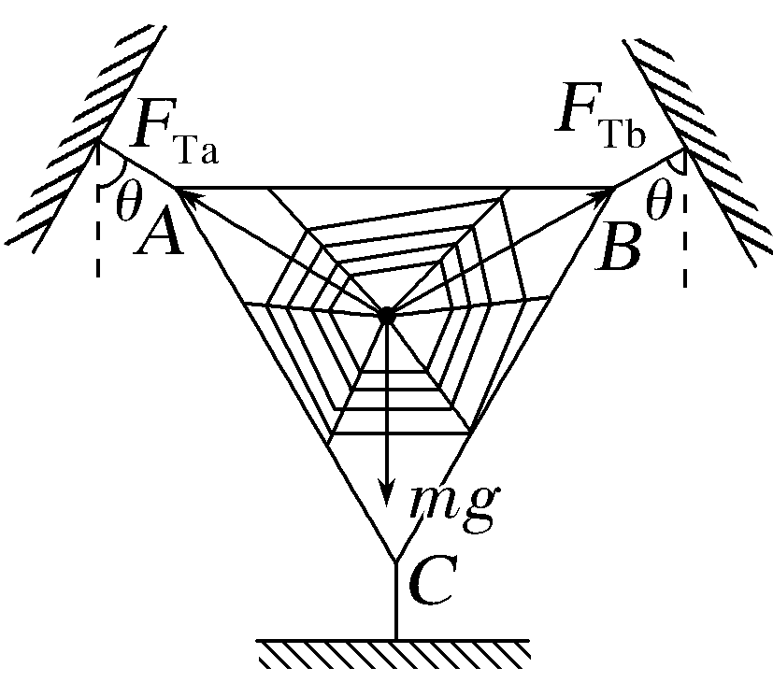
解析 以蜘蛛网和蜘蛛为研究对象,其受力情况如图所示,由几何关系得θ=60°,由平衡条件,水平方向有F_{Ta}sin θ=F_{Tb}sin θ,竖直方向有F_{Ta}cos θ+F_{Tb}cos θ=mg,联立解得F_{Ta}=F_{Tb}=mg,D正确。

Slide 27
3
链接高考真题

Slide 28
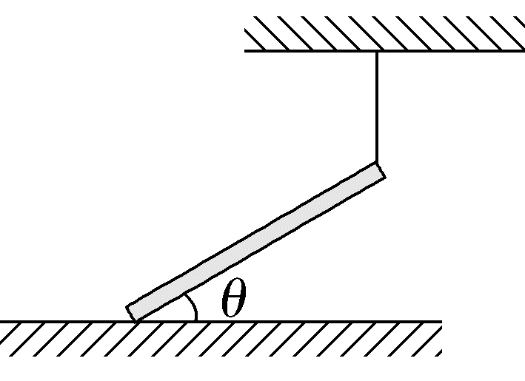
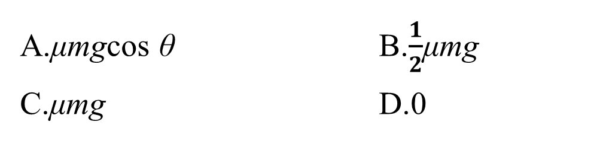
1.(2025·陕、晋、青、宁卷,4)如图,质量为m的均匀钢管,一端支在粗糙水平地面上,另一端被竖直绳悬挂,处于静止状态。钢管与水平地面之间的动摩擦因数为μ、夹角为θ,重力加速度大小为g。则地面对钢管左端的摩擦力大小为( )
D
A.μmgcos θ B.$\frac{1}{2}$μmg
C.μmg D.0
解析 对钢管受力分析,其受到重力、地面的作用力和绳子拉力,又重力、绳子拉力和地面对钢管的支持力均沿竖直方向,钢管在这三个力的作用下处于平衡状态,合力为零,所以地面对钢管左端的摩擦力大小为0,D正确。

Slide 29
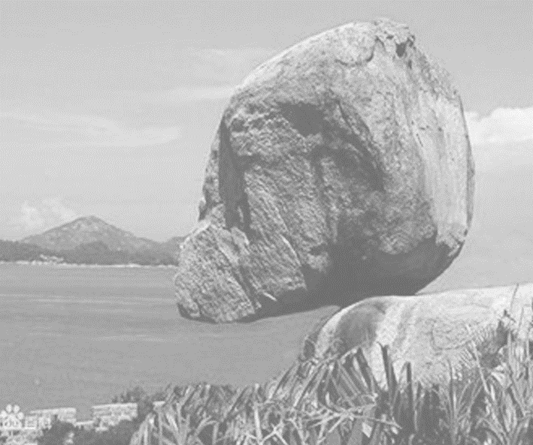
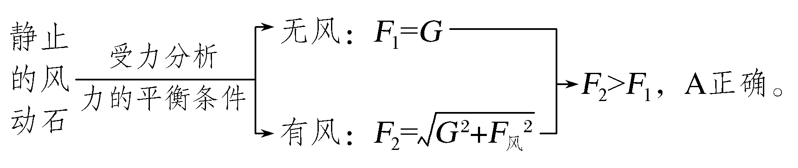
2.(2025·福建卷,1)如图所示,山崖上有一个风动石,无风时地面对风动石的作用力是F₁,当受到一个水平风力时,风动石依然静止,地面对风动石的作用力是F₂,关于F₁和F₂的大小关系,下列说法正确的是( )
A
A.F₂大于F₁ B.F₁大于F₂
C.F₁等于F₂ D.F₁和F₂的大小关系与风力大小有关
解析

Slide 30
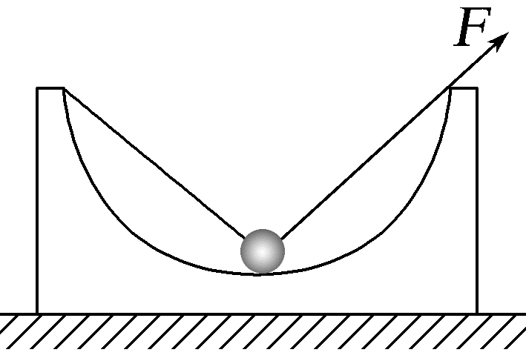
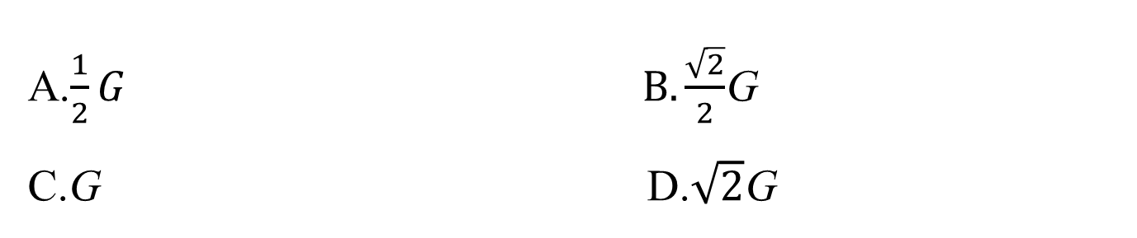
3.(2025·河北卷,4)如图,内壁截面为半圆形的光滑凹槽固定在水平面上,左右边沿等高。该截面内,一根不可伸长的细绳穿过带有光滑孔的小球,一端固定于凹槽左边沿,另一端过右边沿并沿绳方向对其施加拉力F。小球半径远小于凹槽半径,所受重力大小为G。若小球始终位于内壁最低点,则F的最大值为( )
B
A.$\frac{1}{2}G B.\frac{\sqrt{2}}{2}$G
C.G D.$\sqrt{2}$G

Slide 31
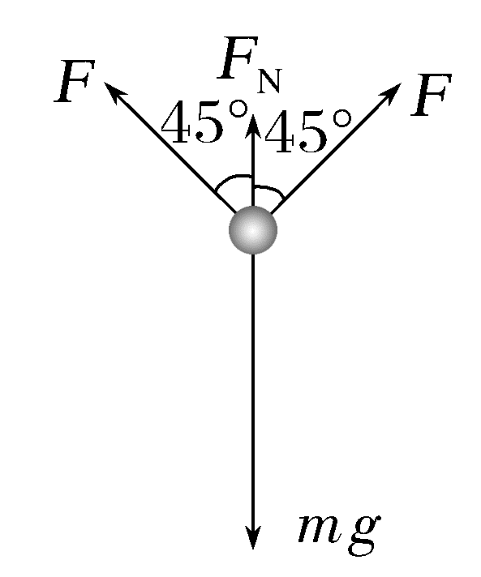
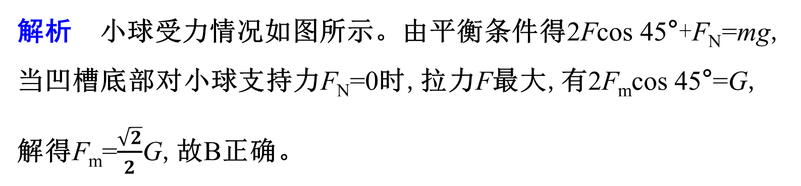
解析 小球受力情况如图所示。由平衡条件得2Fcos 45°+F_{N}=mg,当凹槽底部对小球支持力F_{N}=0时,拉力F最大,有2F_{m}cos 45°=G,解得F_{m}=$\frac{\sqrt{2}}{2}$G,故B正确。

Slide 32
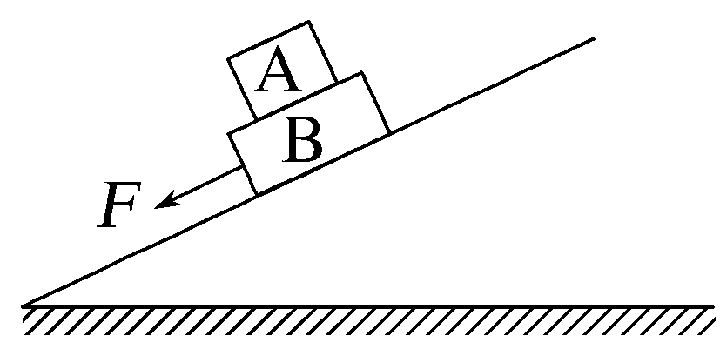
4.(2025·北京卷,6)如图所示,长方体物块A、B叠放在斜面上,B受到一个沿斜面方向的拉力F,两物块保持静止。B受力的个数为( )
C
A.4 B.5
C.6 D.7
解析 由于A静止,所以A除受重力、B的支持力外,还受B沿斜面向上的静摩擦力;由于B静止,所以B除受重力、斜面的支持力、A的压力、拉力、A对B沿斜面向下的摩擦力外,还受沿斜面向上的摩擦力,即B受6个力作用,故C正确。

Slide 33
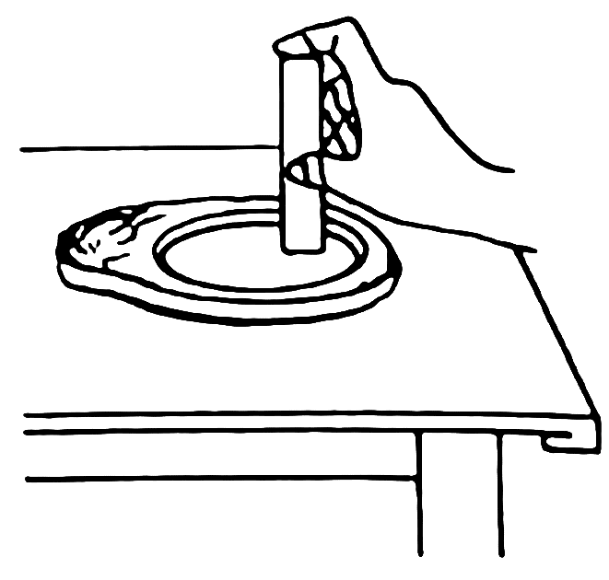
5.(2024·黑吉辽卷,3)利用砚台将墨条研磨成墨汁时讲究“圆、缓、匀”。如图,在研磨过程中,砚台始终静止在水平桌面上。当墨条的速度方向水平向左时( )
C
A.砚台对墨条的摩擦力方向水平向左
B.桌面对砚台的摩擦力方向水平向左
C.桌面和墨条对砚台的摩擦力是一对平衡力
D.桌面对砚台的支持力与墨条对砚台的压力是一对平衡力

Slide 34
解析 墨条相对于砚台水平向左运动,砚台对墨条有向右的摩擦力,A错误;根据牛顿第三定律知,墨条对砚台有向左的摩擦力,砚台处于平衡状态,故桌面对砚台有向右的摩擦力,B错误;砚台处于平衡状态,水平方向只受桌面和墨条对其的摩擦力,故这两个力是一对平衡力,C正确;桌面对砚台的支持力等于砚台的重力与墨条对砚台的压力之和,故桌面对砚台的支持力与墨条对砚台的压力不是一对平衡力,D错误。

Slide 35
4
课时跟踪训练
(限时:40分钟)

Slide 36
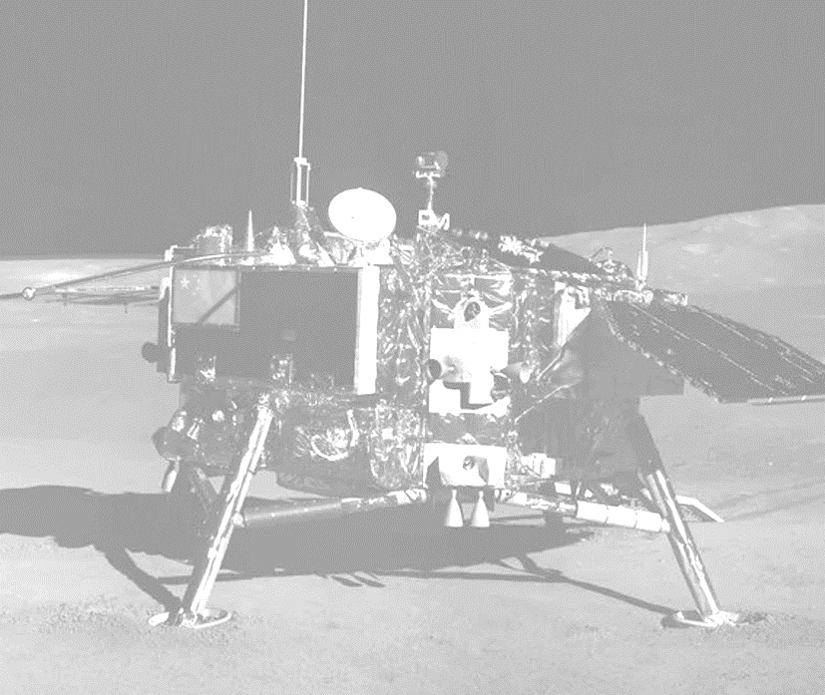
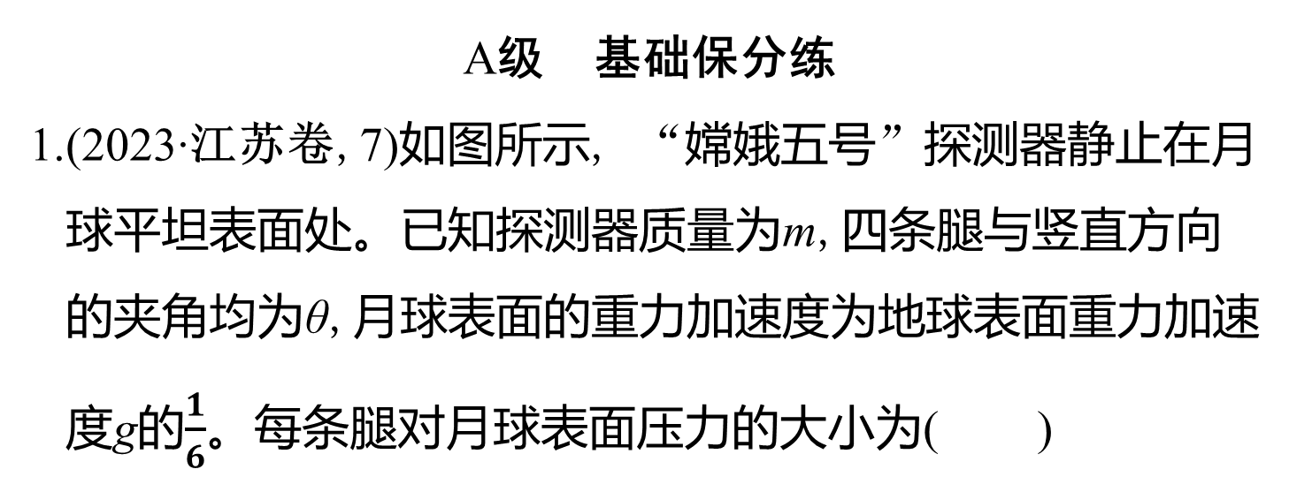
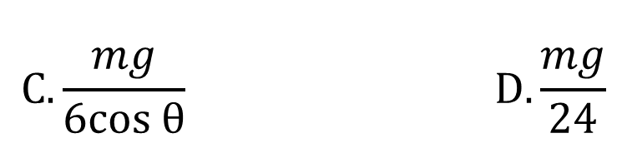
A级 基础保分练
1.(2023·江苏卷,7)如图所示, “嫦娥五号”探测器静止在月球平坦表面处。已知探测器质量为m,四条腿与竖直方向的夹角均为θ,月球表面的重力加速度为地球表面重力加速度g的$\frac{1}{6}$。每条腿对月球表面压力的大小为( )
D
A.$\frac{mg}{4} B.\frac{mg}{4cos θ}$
$$C.\frac{mg}{6cos θ} D.\frac{mg}{24}$$

Slide 37
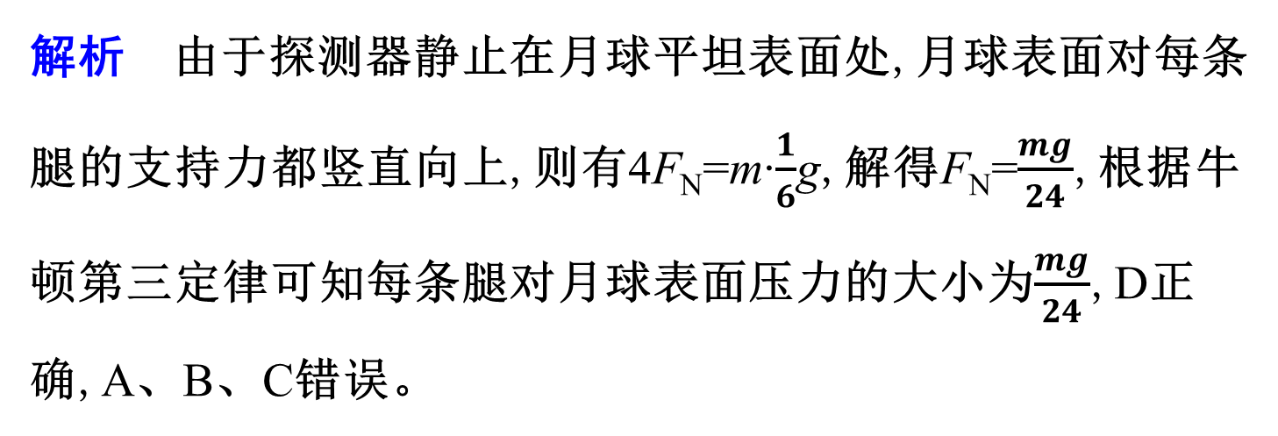
解析 由于探测器静止在月球平坦表面处,月球表面对每条腿的支持力都竖直向上,则有4F_{N}=m·$\frac{1}{6}$g,解得F_{N}=$\frac{mg}{24}$,根据牛顿第三定律可知每条腿对月球表面压力的大小为$\frac{mg}{24}$,D正确,A、B、C错误。

Slide 38
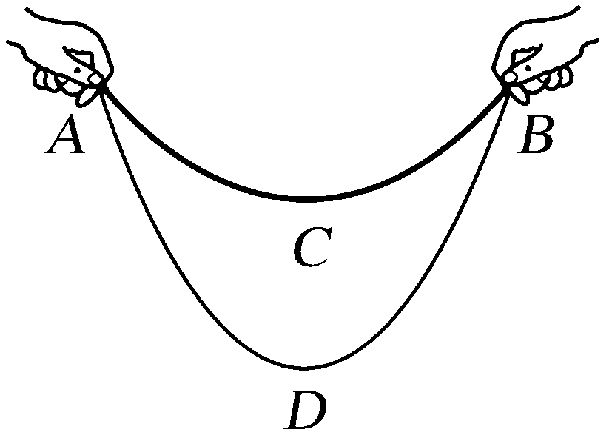
2.(2025·江苏扬州期中)如图所示,将一根粗面条ACB拉成细面条ADB,粗、细面条处于静止状态时,B点所受拉力分别为F_{T}、F_{T}',则( )
B
A.F_{T}<F_{T}' B.F_{T}>F_{T}'
C.F_{T}=F_{T}' D.F_{T}、F_{T}'方向相同
解析 根据对称性可知,A点处和B点处面条切线与竖直方向的夹角相等,设为θ,设整根面条的质量为m,B点对面条的拉力为F,根据平衡条件得2Fcos θ=mg,面条变细后,θ变小,则F变小,由牛顿第三定律可知,B点所受拉力变小,即F_{T}>F_{T}',B正确。

Slide 39
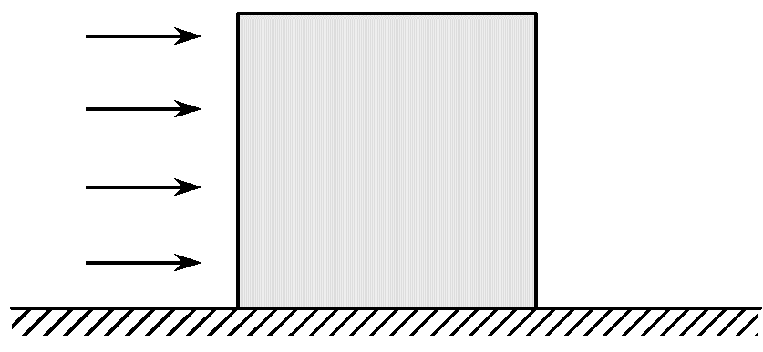
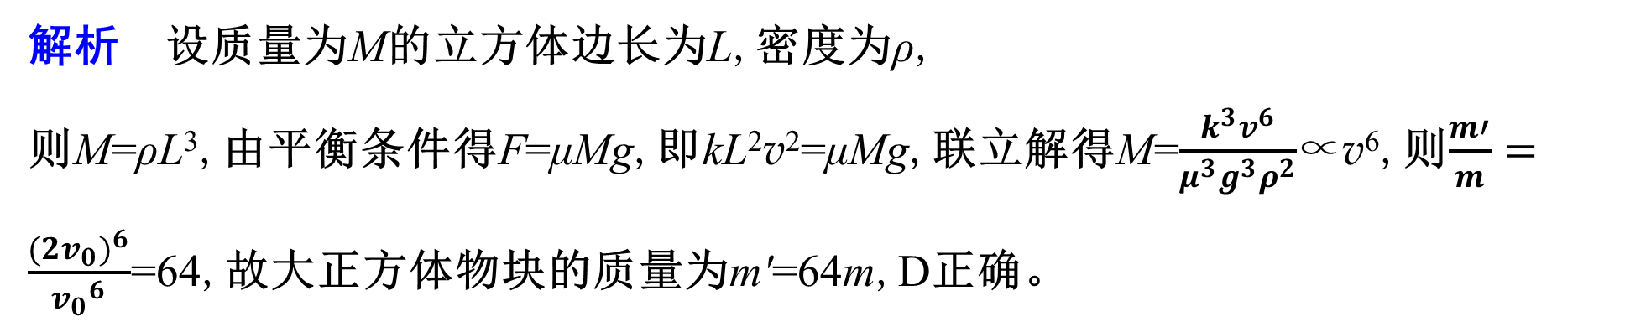
3.(2025·江苏连云港期中)如图所示,水平面上放置一质量为m的正方体物块,当速率为v₀的风垂直吹向某一侧面时,刚好能推动该物块。已知风对物块的垂直推力F∝Sv²(其中S为迎风面积,v为风速),滑动摩擦力等于最大静摩擦力。仅将风的速率变为2v₀,刚好能推动同材料做成的大正方体物块,则大物块的质量为( )
D
A.2m B.4m
C.16m D.64m
解析 设质量为M的立方体边长为L,密度为ρ,
则M=ρL³,由平衡条件得F=μMg,即kL²v²=μMg,联立解得M=$\frac{k^{3}v^{6}}{μ^{3}g^{3}ρ^{2}}$∝v⁶,则$\frac{m′}{m}=\frac{(2v_{0})^{6}}{{v_{0}}^{6}}$=64,故大正方体物块的质量为m'=64m,D正确。

Slide 40
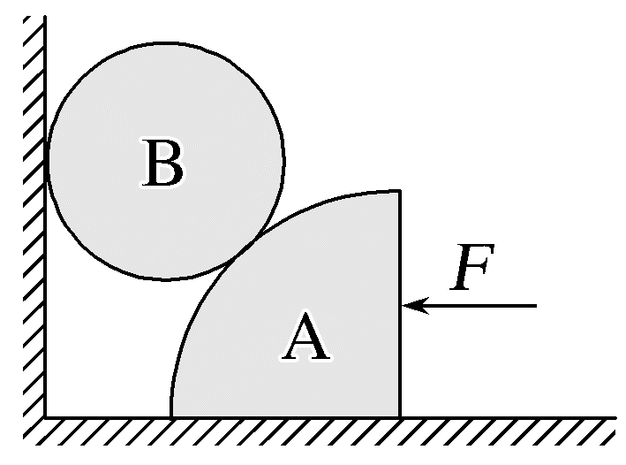
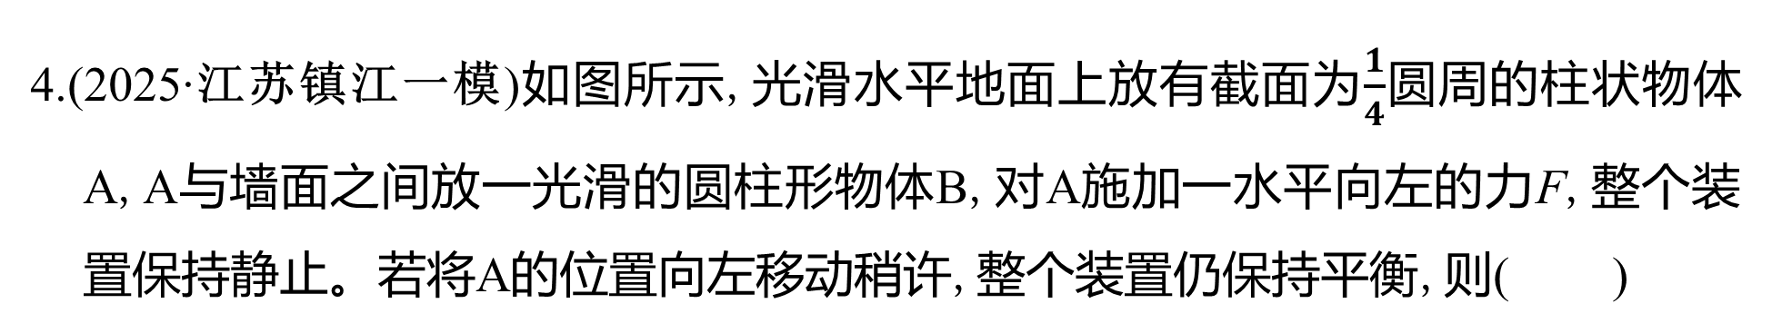
4.(2025·江苏镇江一模)如图所示,光滑水平地面上放有截面为$\frac{1}{4}$圆周的柱状物体A,A与墙面之间放一光滑的圆柱形物体B,对A施加一水平向左的力F,整个装置保持静止。若将A的位置向左移动稍许,整个装置仍保持平衡,则( )
A
A.墙对B的作用力减小
B.墙对B的作用力不变
C.A对B的作用力增大
D.B对A的作用力增大

Slide 41
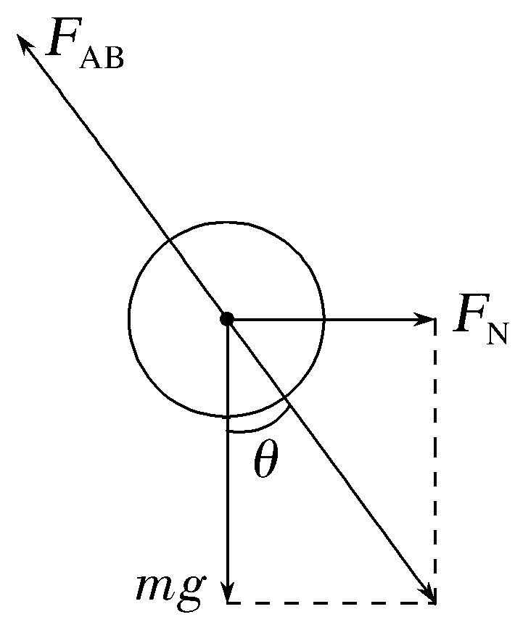
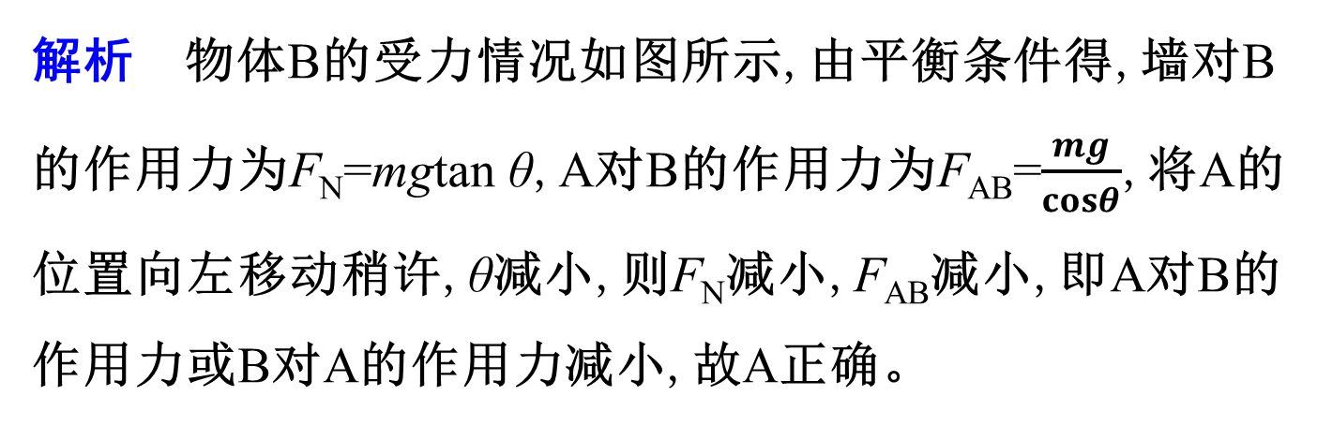
解析 物体B的受力情况如图所示,由平衡条件得,墙对B的作用力为F_{N}=mgtan θ,A对B的作用力为F_{AB}=$\frac{mg}{cosθ}$,将A的位置向左移动稍许,θ减小,则F_{N}减小,F_{AB}减小,即A对B的作用力或B对A的作用力减小,故A正确。

Slide 42
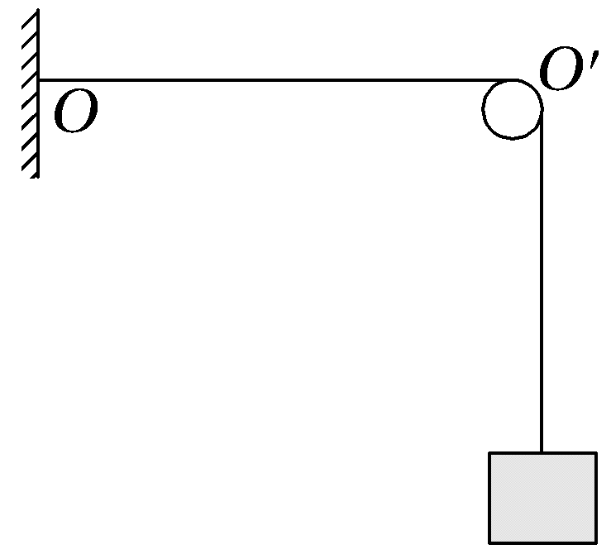
5.(2025·江苏盐城四校月考)如图所示,不可伸长的光滑轻绳,一端固定于O点,跨过位于O'点光滑的定滑轮,另一端悬挂质量为M的物体,OO'段水平且长度为L。现在利用一光滑挂钩将钩码悬挂于OO'段。平衡后物体上升L,则挂钩与钩码的总质量为( )
D
A.$\frac{\sqrt{2}}{2}M B.\frac{\sqrt{3}}{2}M C.\sqrt{2}M D.\sqrt{3}$M

Slide 43
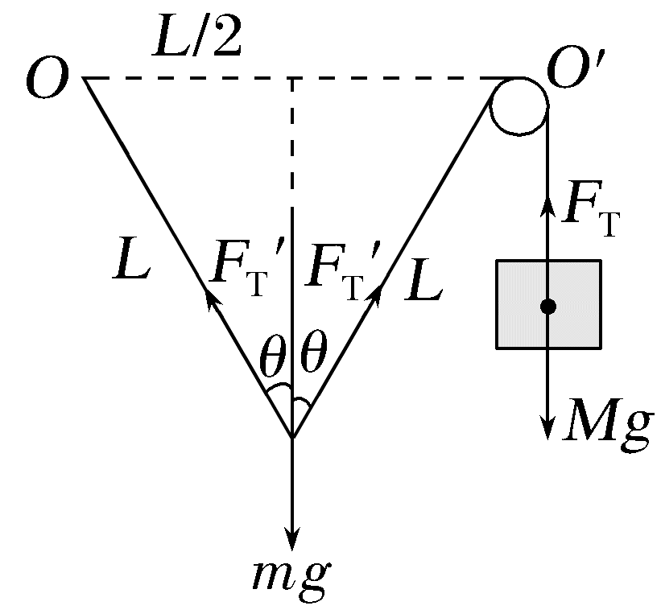
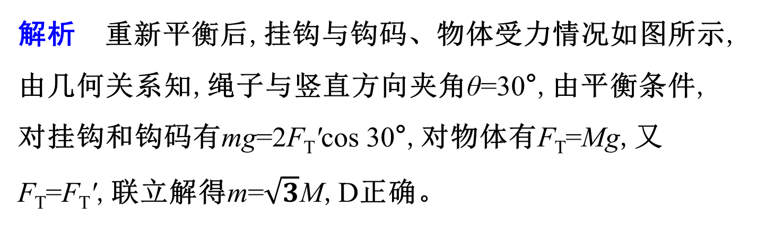
解析 重新平衡后,挂钩与钩码、物体受力情况如图所示,由几何关系知,绳子与竖直方向夹角θ=30°,由平衡条件,对挂钩和钩码有mg=2F_{T}'cos 30°,对物体有F_{T}=Mg,又F_{T}=F_{T}',联立解得m=$\sqrt{3}$M,D正确。

Slide 44
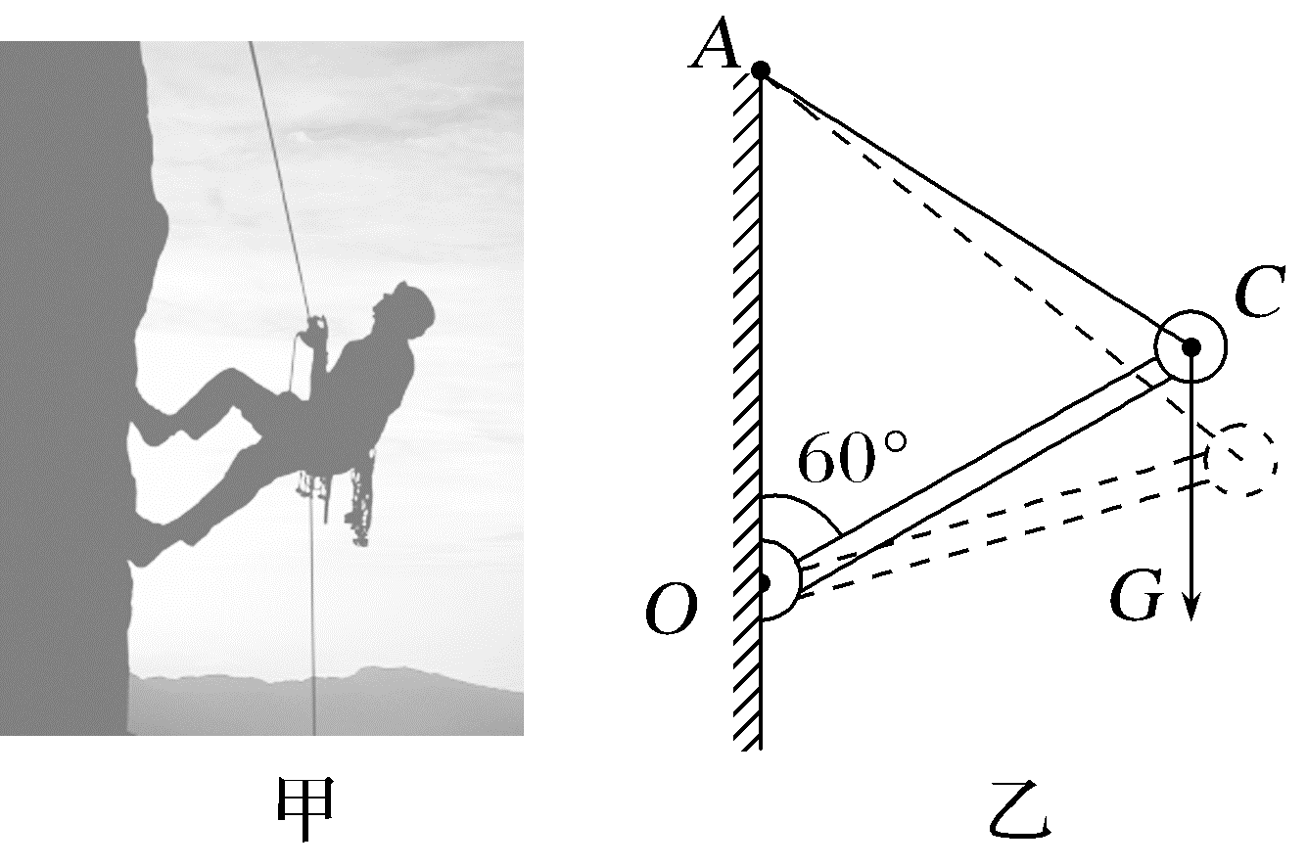
6.(2025·江苏常州期中)如图甲所示,一名登山爱好者正沿着竖直崖壁向上攀爬,绳的一端固定在较高处的A点,另一端拴在人的腰间C点(重心处)。人攀爬的过程可以把人简化为图乙所示的物理模型:脚与崖壁接触点为O点,人的重力G全部集中在C点,O到C点可简化为轻杆,AC为轻绳。已知OC长度不变。下列说法正确的是( )
D
A.OC杆上的弹力方向可能不沿杆
B.AC绳对人的拉力一定大于人所受的重力
C.AC绳在虚线位置时与实线位置时承受的拉力大小相等
D.OC杆在虚线位置时与实线位置时承受的压力大小相等

Slide 45


解析 OC杆的一端有铰链且处于平衡状态,故OC杆上的弹力方向一定沿杆,A错误;人受力情况如图所示,由几何知识可知,力三角形与边三角形AOC相似,则有$\frac{G}{AO}=\frac{F_{T}}{AC}=\frac{F}{OC}$,由于AC不一定大于AO,所以绳对人的拉力F_{T}不一定大于人所受的重力G,B错误;由题图可知,AO为定值,AC在虚线位置时比实线位置时长,可知轻绳AC在虚线位置时比实线位置时承受的拉力大,C错误;OC在虚线位置时与在实线位置时相等,可知轻杆OC在虚线位置时与实线位置时对人的支持力相等,由牛顿第三定律可知,轻杆OC在虚线位置时与实线位置时承受的压力大小相等,D正确。

Slide 46


7.如图所示,匀强电场的电场强度方向与水平方向夹角为30°且斜向右上方,匀强磁场的方向垂直于纸面(图中未画出)。一质量为m、电荷量为q的带电小球(可视为质点)以与水平方向成30°角斜向左上方的速度v做匀速直线运动,重力加速度为g。则( )
D
A.匀强磁场的方向可能垂直于纸面向外
B.小球可能带正电荷
C.电场强度的大小为$\sqrt{\frac{2mg}{q}}$
D.磁感应强度的大小为$\frac{\sqrt{3}mg}{qv}$

Slide 47


解析 带电小球做匀速直线运动,受力平衡。若小球带正电荷,小球受力情况如图甲所示,洛伦兹力沿虚线方向,不可能平衡,则小球带负电荷,其受力分析如图乙所示,由左手定则可判断匀强磁场的方向垂直纸面向里,A、B错误;由解析图乙可知静电力与重力大小相等,电场强度E=$\frac{mg}{q}$,C错误;由共点力的平衡条件得qvB=2mgcos 30°=$\sqrt{3}$mg,则B=$\frac{\sqrt{3}mg}{qv}$,D正确。

Slide 48

8.(2025·江苏无锡期中)如图所示,横截面为直角三角形的粗糙斜劈P,靠在粗糙的竖直墙面上,力F通过球心水平作用在光滑球Q上,系统处于静止状态。当力F逐渐增大时,系统始终保持静止,下列说法中正确的是( )
A
A.球Q对斜劈P的支持力增大
B.斜劈P对竖直墙面的压力减小
C.球Q对地面的压力不变
D.竖直墙面对斜劈P的摩擦力减小

Slide 49

解析 以P、Q整体为研究对象,水平向右的力F与墙面对斜劈P的支持力等大反向,墙面对斜劈P的支持力随F的增大而增大,由牛顿第三定律可知,斜劈P对竖直墙面的压力增大,故B错误;Q受力情况如图所示,Q受力平衡,则在水平和竖直方向分别有F=F_{N}sin θ,F_{N}'=mg+F_{N}cos θ,当F增大时,θ不变,则斜劈P对球Q的压力F_{N}增大,地面对球Q的支持力F_{N}'增大,由牛顿第三定律可知球Q对斜劈的支持力增大,球Q对地面的压力增大,故A正确,C错误;由于开始时墙面对P的摩擦力方向不确定,所以无法判断此摩擦力的变化情况,故D错误。

Slide 50


B级 综合创新练
9.如图所示,质量为m、长为l的直导体棒用两绝缘细线悬挂于O、O',并处于竖直方向的匀强磁场中。当导体棒中通以如图所示的电流I并保持静止时,悬线与竖直方向夹角为30°,现通过改变磁感应强度的大小,使悬线与竖直方向的夹角从30°缓慢变为60°。在这一过程中,下列说法正确的是( )
C
A.磁场方向竖直向上
B.悬线拉力逐渐减小
C.磁感应强度大小变为原来的3倍
D.磁感应强度大小变为原来的$\sqrt{3}$倍

Slide 51


解析 由三力平衡可知F_{安}水平向右,根据左手定则可知磁场方向竖直向下,A错误;导体棒受力情况如图所示,设悬线与竖直方向的夹角为θ,由平衡条件得F_{T}=$\frac{mg}{cosθ}$,当夹角θ由30°变为60°时,悬线拉力F_{T}变大,B错误;由平衡条件得F_{安}=mgtan θ,又F_{安}=IlB,解得B=$\frac{mgtanθ}{Il}$,当θ=30°时,B₁=$\frac{\sqrt{3}mg}{3Il}$,当θ=60°时,
B₂=$\frac{\sqrt{3}mg}{Il}$,则B₂=3B₁,C正确,D错误。

Slide 52

10.(2025·江苏扬州期中)如图所示,一光滑的轻质小滑轮用支架固定在天花板上,一轻绳跨过光滑轻滑轮,一端连接物块A,另一端连接中间有孔的小球B。物块A的质量小于小球B的质量,小球B套在以O为圆心的固定光滑四分之一圆弧杆的最低点,轻绳处于竖直状态。现对小球B施加始终沿杆切线方向的外力,使小球B沿圆弧杆向上缓慢移动到OB绳水平的过程中,下列说法正确的是( )
C
A.轻绳对B的拉力是恒力
B.滑轮支架对滑轮轴的作用力逐渐增大
C.圆弧杆对B的弹力先减小后增大
D.外力F逐渐减小

Slide 53

解析 轻绳对B的拉力大小始终等于A的重力,即F_{T}=m_{A}g,但轻绳对B的拉力的方向不断变化,是变力,A错误;因滑轮两侧绳子的拉力大小不变,但两绳间的夹角逐渐变大,可知两个力的合力逐渐减小,则滑轮支架对滑轮轴的作用力逐渐减小,B错误;设OB绳与竖直方向的夹角为θ,对B由平衡条件得F_{T}+F_{N}=m_{B}gcos θ,解得F_{N}=m_{B}gcos θ-m_{A}g,则当cos θ=
$\frac{m_{A}}{m_{B}}$时F_{N}=0,可知随着θ增大,圆弧杆对B的弹力先减小到零后再反向增大,C正确;沿杆切线方向由平衡条件得F=m_{B}gsin θ,可知随着θ增大外力F逐渐增大,D错误。

Slide 54


11.如图所示,竖直面内固定一均匀带电圆环A,所带电荷量为Q,圆环A的轴线(过圆心且垂直于圆环平面)上距离圆心为r处有一质量为m、电荷量为q的小球,小球用绝缘细线悬挂于O点,静止时小球与O点连线与竖直方向的夹角为θ,小球与圆环连线与轴线的夹角为α,静电力常量为k,重力加速度为g,则小球与圆环之间的库仑力大小为( )
C
A.k$\frac{Qq}{r^{2}} B.k\frac{Qq}{r^{2}}$cos²α
C.mgtan θ D.mgcos θ

Slide 55


解析 因为带电圆环A距离带电小球较近,所以不能将其看成点电荷,故不能使用库仑定律求小球受到的库仑力,A错误;把圆环A分成无数小段,任取环上一小段,该小段可看作点电荷Δq,Δq对小球的库仑力为F=$\frac{kΔq·q}{r^{2}}$cos²α,则圆环上各点电荷对小球的库仑力的合力为F_{合}=$\frac{kQq}{r^{2}}$cos³α,即小球与圆环之间的库仑力大小为F'=F_{合}=$\frac{kQq}{r^{2}}$cos³α,B错误;小球的受力情况如图所示,由平衡条件得F'=mgtan θ,C正确,D错误。

Slide 56

12.(2025·江苏无锡期中)如图所示,弹性绳的一端固定在O点,另一端穿过光滑的小孔O₁系着一物体,刚开始时物体静止在粗糙水平面上的A点。已知OO₁的距离刚好等于弹性绳的原长,弹性绳的弹力遵从胡克定律,物体与水平面间的动摩擦因数一定。用一外力F拉着物体缓慢向右移动到B点(弹性绳始终在弹性限度内)的过程中,下列表述正确的是( )
D
A.外力F大小不变
B.地面对物体的支持力F_{N}逐渐变小
C.地面对物体的摩擦力F_{f}逐渐变大
D.外力F与弹性绳对物体的弹力F_{T}的合力保持不变

Slide 57

解析 物体受力情况如图所示,设O₁A=h,移动过程中弹性绳的伸长量为x,弹性绳与水平面的夹角为θ,则h=xsin θ,F_{T}=kx。根据平衡条件,物体在A点时有F_{N0}+kh=mg,物体在移动过程中有F_{N}+kxsin θ=mg,联立解得F_{N}=F_{N0},可知移动过程中地面对物体的支持力F_{N}不变;由F_{f}=μF_{N}可知,移动过程中地面对物体的摩擦力F_{f}不变,B、C错误;水平方向根据平衡条件有F=F_{f}+kxcos θ,由于移动过程中F_{f}不变,x逐渐增大,θ逐渐减小,则外力F逐渐增大,A错误;由于重力mg、支持力F_{N}和摩擦力F_{f}三个力的合力不变,根据平衡条件可知,外力F与弹性绳对物体的弹力F_{T}的合力保持不变,D正确。

Slide 58


本节内容结束
THANKS

